Slide 1

المقدمة
مسألة ٥
مسألة ٦
مسألة ٨
الواجب
التاريخ
الحصة
الفصل الخامس : العبارات الجبرية والمعادلات
الفصل
٥-٢ خطة حل مسألة أبسط
صفحة ١٤٦

Slide 2


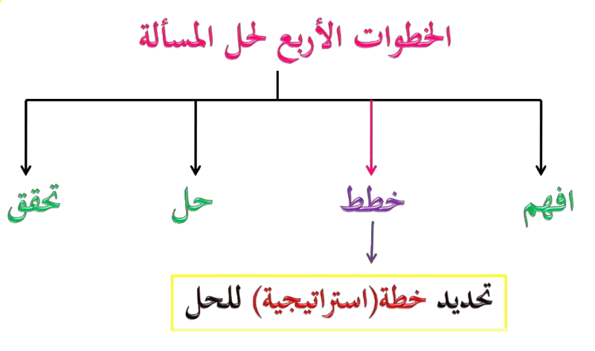
مسألة ٥
مسألة ٦
مسألة ٨
الواجب

Slide 3
مسألة ٥
مسألة ٦
مسألة ٨
الواجب
المهارة ٣: جمع إعداد مكونة من عدة أعدا وطرحها
تعزيز مهارة
بلغ عدد الحجاج من خارج المملكة العربية السعودية لعام ١٤٣٦ هـ ١٣٨٤٩٤١ حاجًا ، ومن داخلها ٥٦٧٨٧٦ حاجًا، و ذلك حسب مصلحة الإحصاءات العامة. كم بلغ عدد الحجاج لعام ؟

Slide 4
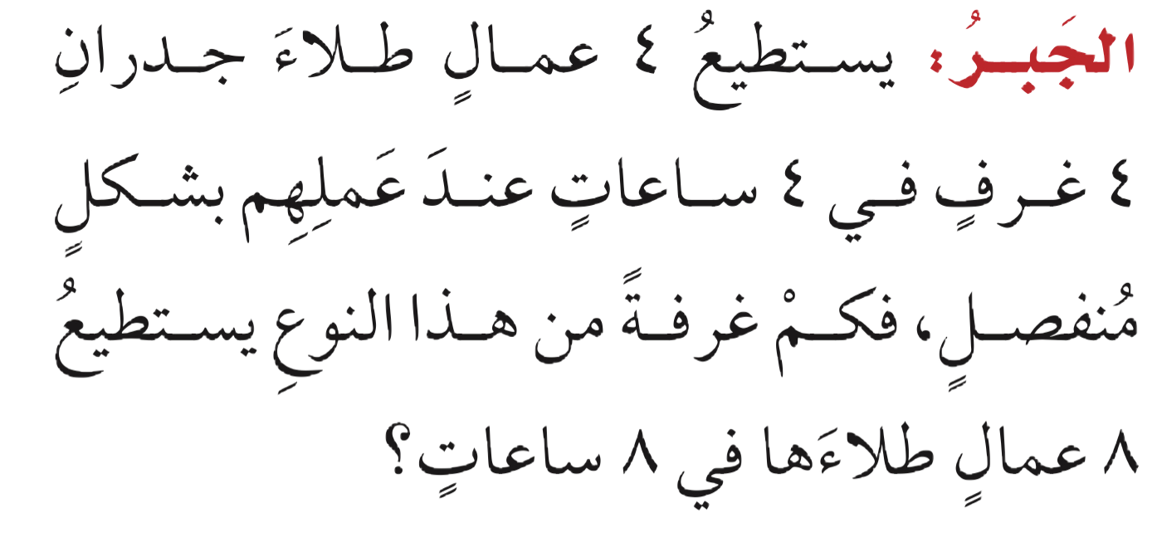
المقدمة
مسألة ٦
مسألة ٨
الواجب
٥
الحل

Slide 5
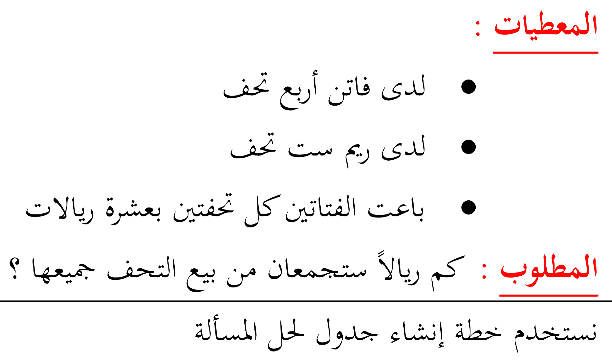
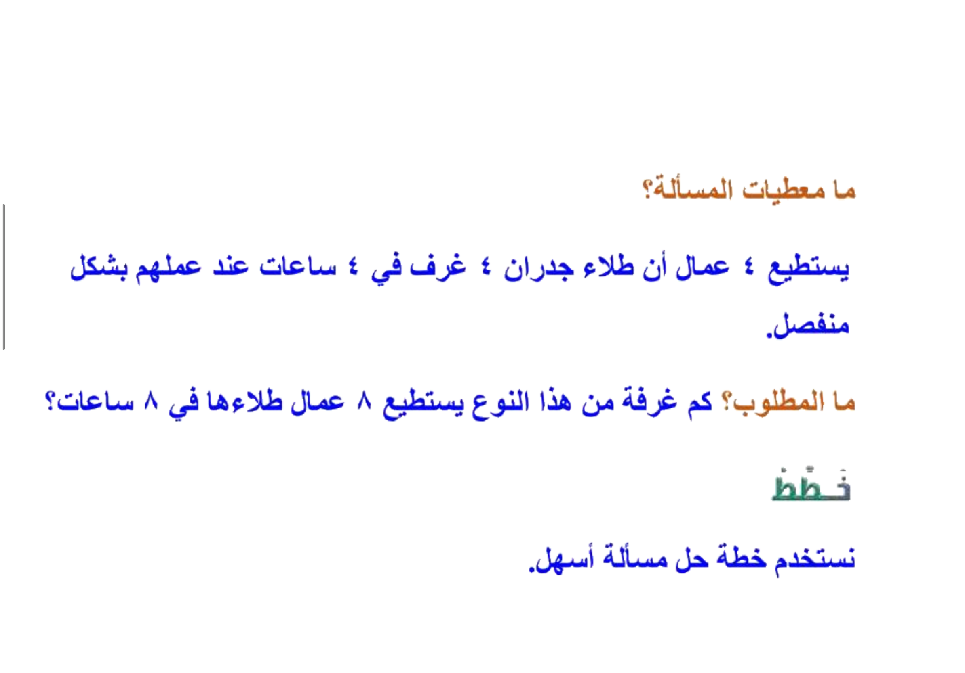
المقدمة
مسألة ٦
مسألة ٨
الواجب
٥
اِفهم
خطط

Slide 6
المقدمة
مسألة ٦
مسألة ٨
الواجب
٥
الزمن اللازم ل ٤ عمال لطلاء غرفة واحدة =٤ ÷ ٤ = ١ ساعة
إذن الزمن اللازم ل ٨ عمال لطلاء غرفة واحدة ساعة
أي في ٨ ساعات يمكنهم طلاء = ٨ ÷ =١٦ غرفة
١
حل
٢
١
٢
بما أن عدد العمال تضاعف وأصبح ٨ ، إذا الزمن يقل للنصف ويصبح ٢ ساعة
أي أن ٨ عمال يحتاجون ل ٢ ساعة لطلاء غرفة واحدة
وبالتالي يحتاج ٨ عمال في ٨ ساعات يمكنهم طلاء =٨ × ٢ = ١٦غرفة
تحقق

Slide 7
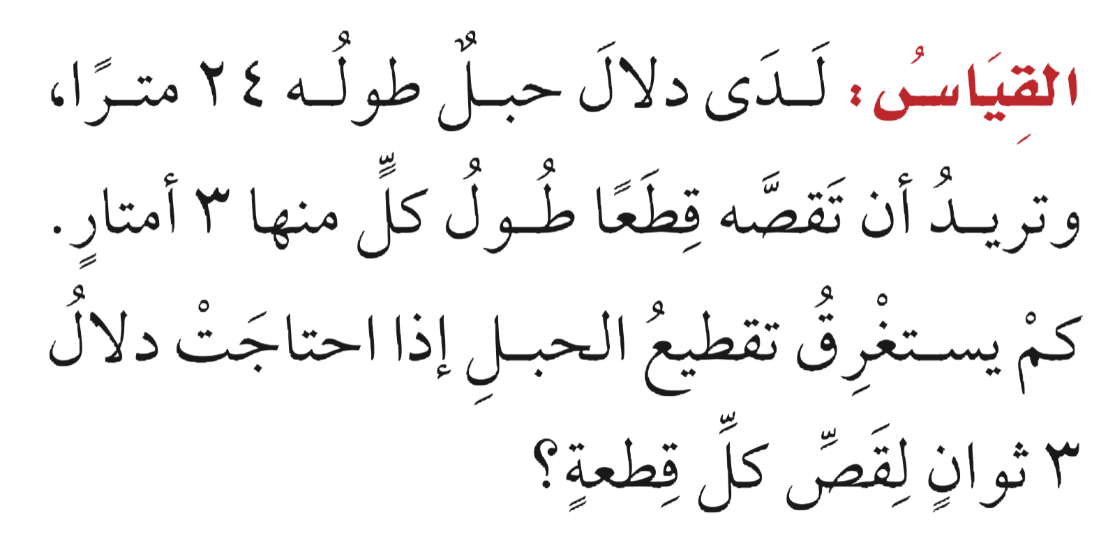
المقدمة
مسألة ٥
مسألة ٨
الواجب
٦
الحل

Slide 8
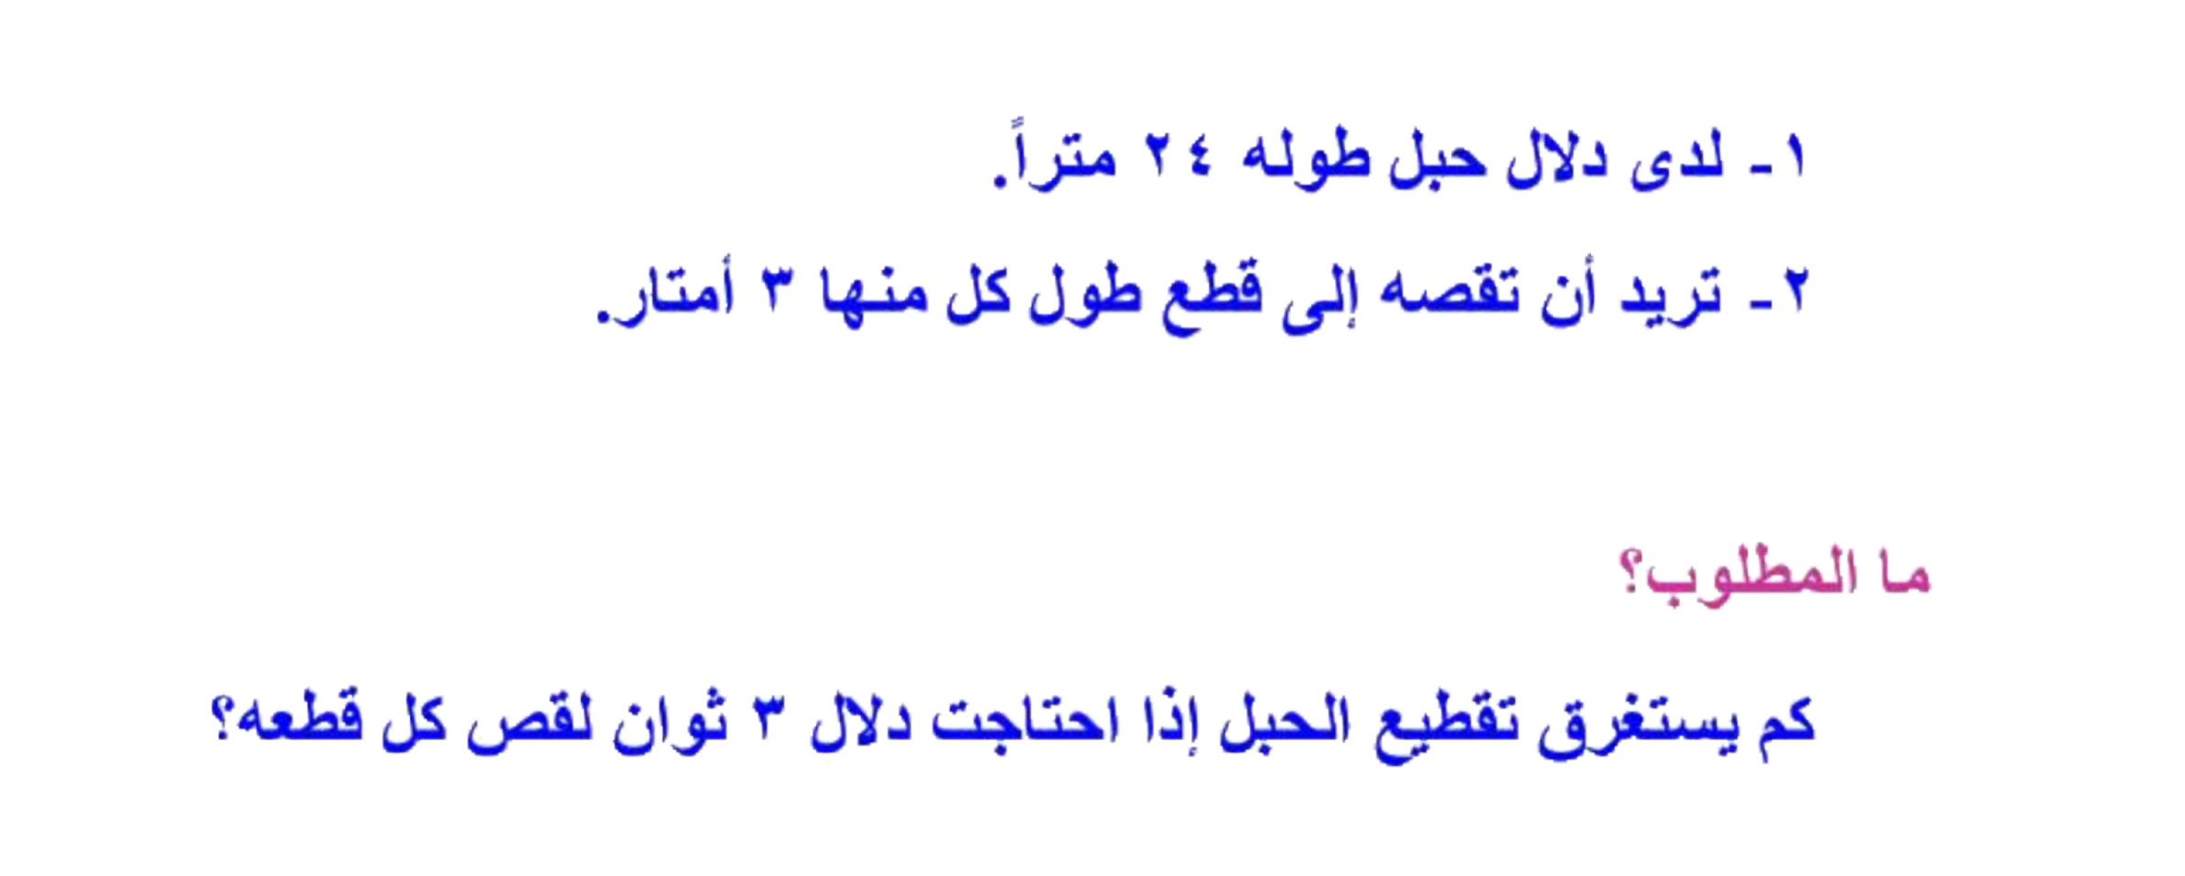
المقدمة
مسألة ٥
مسألة ٨
الواجب
٦
اِفهم
خطط

Slide 9
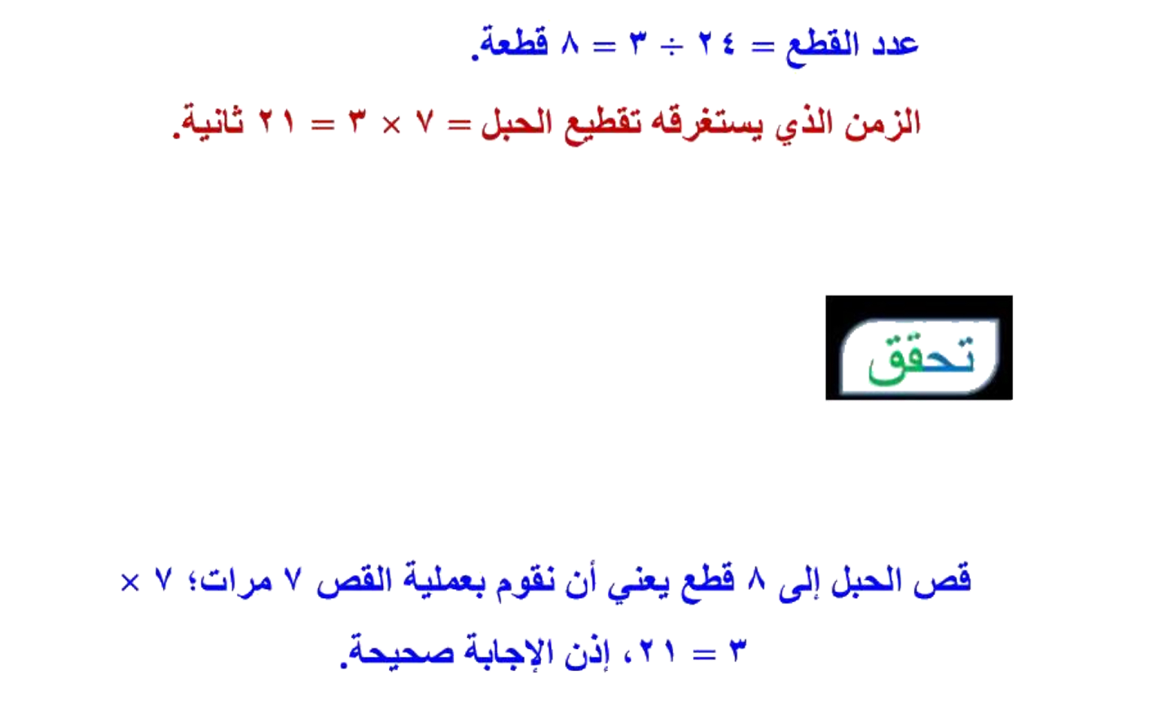
المقدمة
مسألة ٥
مسألة ٨
الواجب
٦
حل
حيث أن قص القطعة ٨ سيتم قصها مع القطعة ٧
تحقق

Slide 10
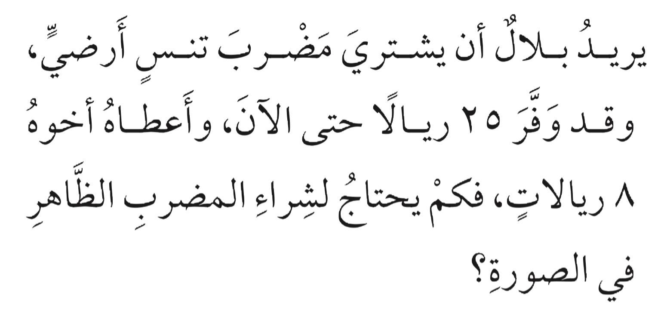
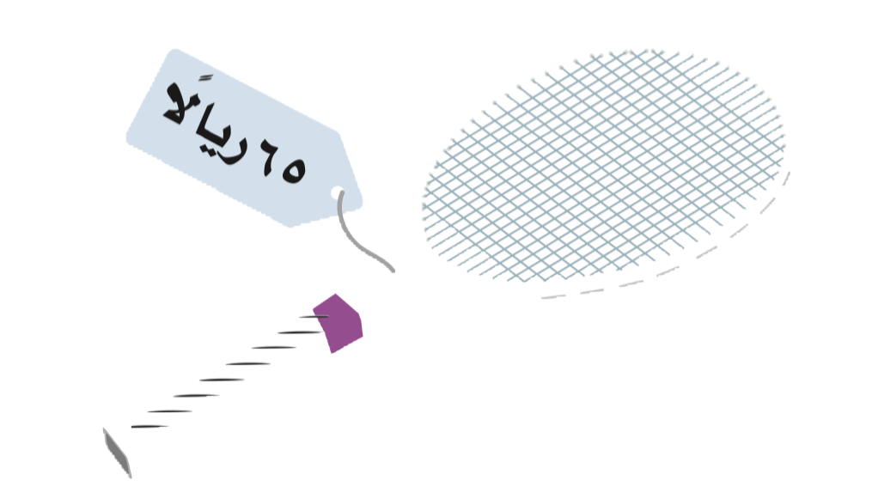
المقدمة
مسألة ٥
مسألة ٦
الواجب
٨
الحل

Slide 11
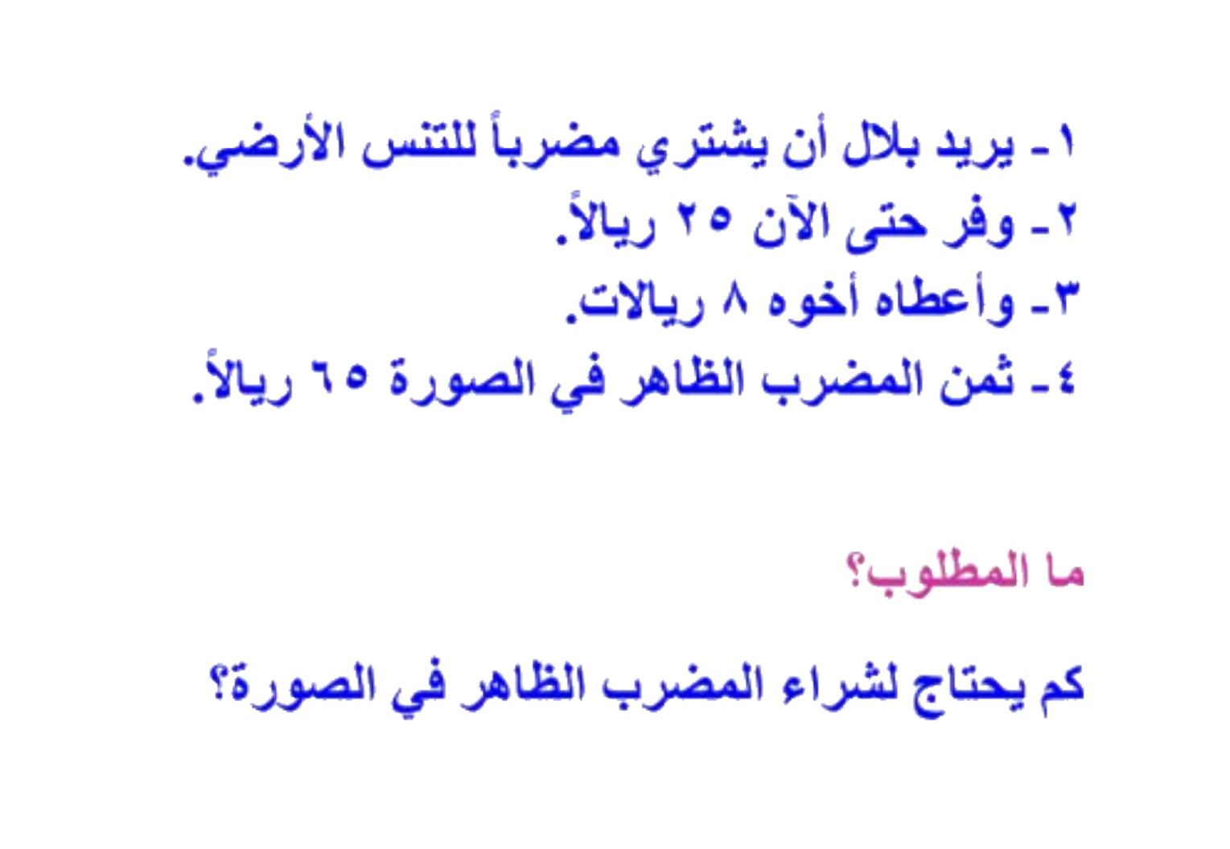
المقدمة
مسألة ٥
مسألة ٦
الواجب
٨
اِفهم
خطط

Slide 12
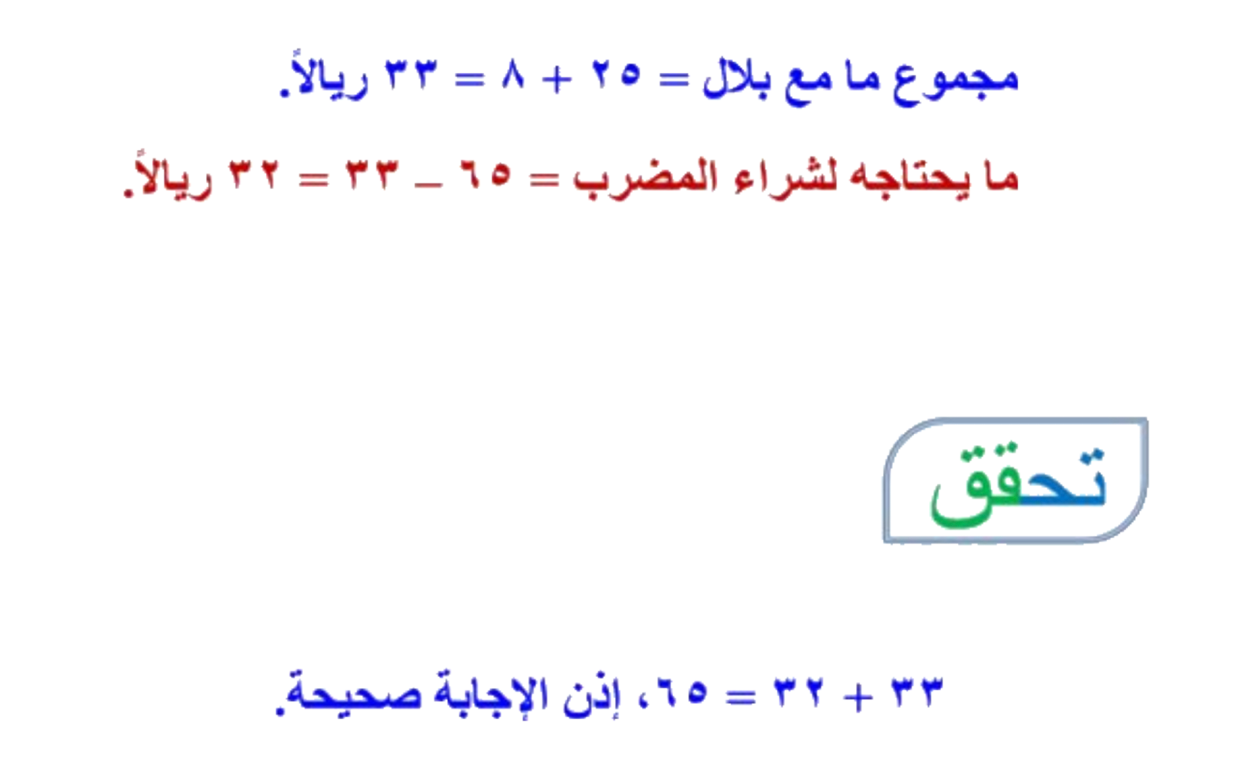
المقدمة
مسألة ٥
مسألة ٦
الواجب
٨
حل
تحقق

Slide 13



المقدمة
مسألة ٥
مسألة ٦
مسألة ٨
الواجب
١٤٧
٧ ، ٩
سؤال
صفحة
ختاماً
إنّ النجاح هو محصِّلة اجتهادات صغيرة تتراكم يوماً بعد يوم.

